Slide 1
Nouvelle édition À l’école des albums Programmes 2016
MANUEL Nouvelles maquettes de couvertures
Changements mineurs pour le passage de la série 2 à la série jaune : Série 2 (mars 2013) devient Série jaune (mars 2016)
Une méthode qui répond aux nouveaux programmes 2016
8 albums inchangés (les mêmes que dans la série 2)
10 modules
Les semaines deviennent des unités (pour répondre aux nouveaux rythmes scolaires)
Nouvelle orthographe

Slide 2
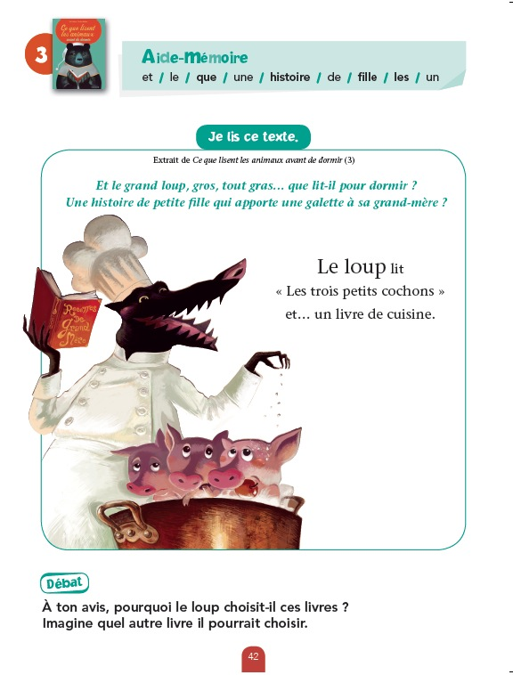
Nouvelle édition À l’école des albums Programmes 2016
MANUEL Nouvelles maquettes intérieures
Étude du texte : (exemple page 42)
Série 2 Série jaune
Aide mémoire + « gai »
Des formes arrondies
et non plus « géométriques »

Slide 3
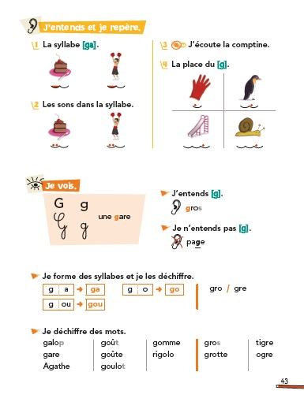
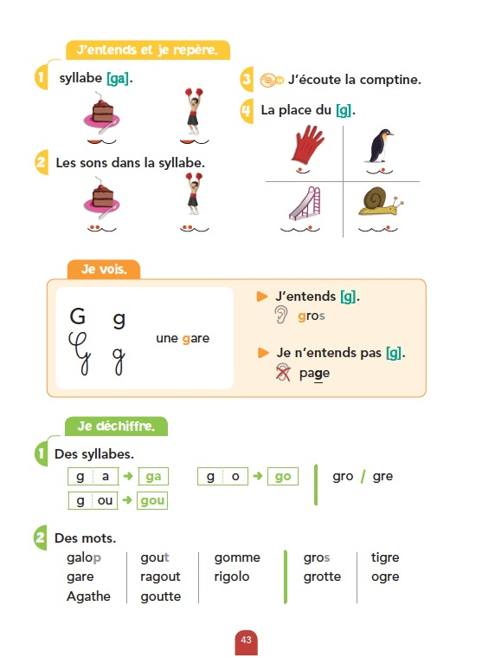
Nouvelle édition A l’école des albums Programmes 2016
MANUEL Nouvelles maquettes intérieures
Étude du code (modules 1 à 6) : Des sons vers les graphèmes (exemple page 43)
Série 2 Série jaune
La comptine
en version audio, toujours dans le CD-Rom du Guide pédagogique
Meilleure identification
en 3 parties :
J’entends et je repère
Je vois
Je déchiffre.
Simplification
des consignes

Slide 4
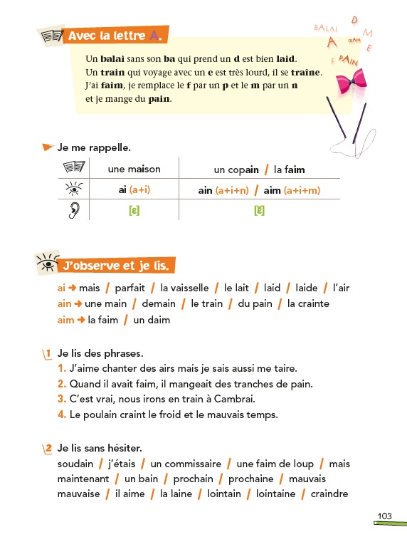
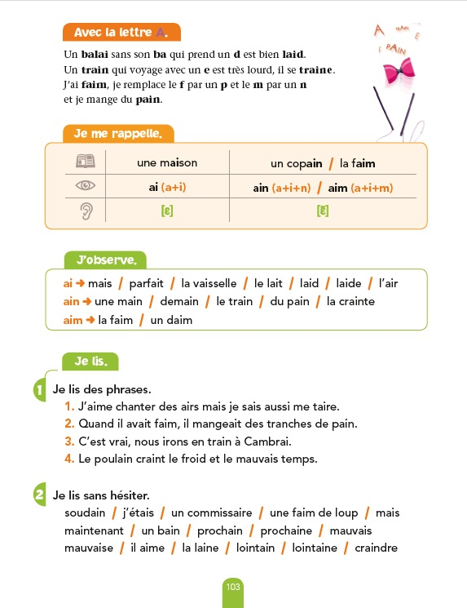
Nouvelle édition À l’école des albums Programmes 2016
MANUEL Nouvelles maquettes intérieures
Étude du code (modules 7 à 10) : Des lettres vers les sons (exemple page 103)
Série 2 Série jaune
Meilleure identification
en 4 parties :
Avec la lettre.
Je me rappelle.
J’observe.
Je lis.

Slide 5
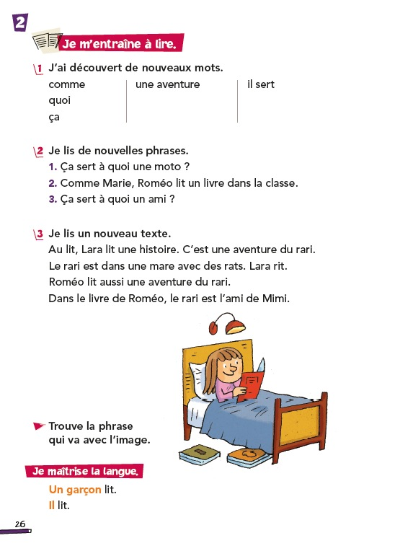
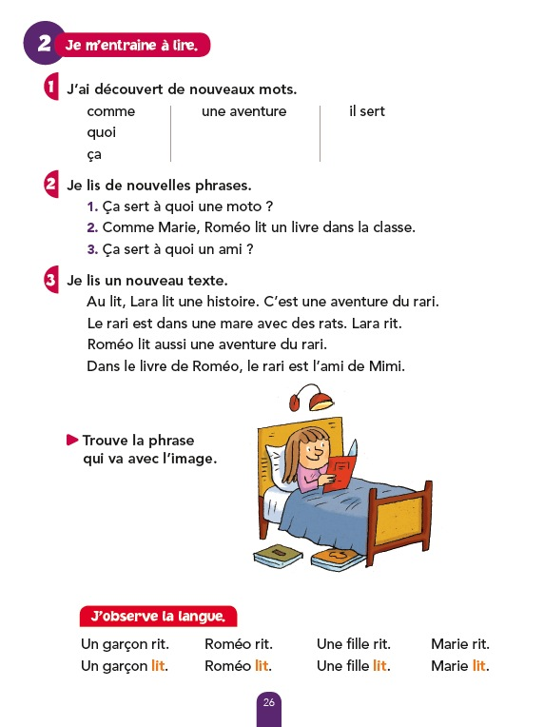
Nouvelle édition À l’école des albums Programmes 2016
MANUEL Nouvelles maquettes intérieures
Étude de la langue : (exemple page 26)
Série 2 Série jaune
Changement de dénomination :
« Je maîtrise la langue » devient
« J’observe la langue »
Rubrique plus
développée dans
la nouvelle édition

Slide 6
Nouvelle édition À l’école des albums Programmes 2016
CAHIERS Nouvelles maquettes de couverture
Cahier 1 (parution mai 2016) Cahier 2 (parution août 2016)

Slide 7
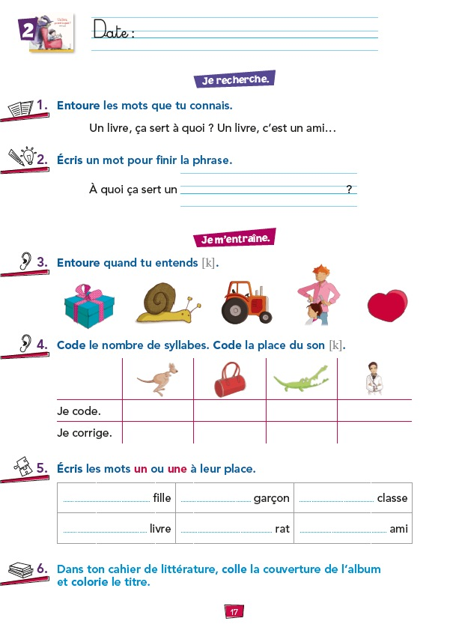
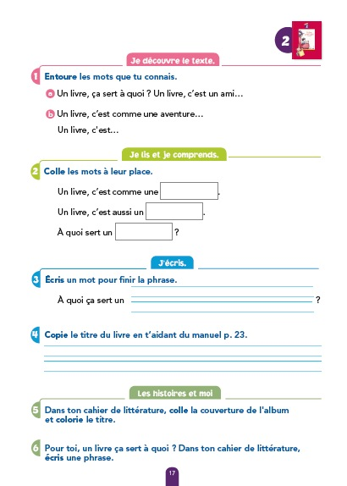
Nouvelle édition À l’école des albums Programmes 2016
CAHIERS Nouvelles maquettes intérieures
Les cahiers sont réorganisés de manière à mettre en évidence
les différentes composantes de l’apprentissage.
Exemple : page 17
Série 2 Série jaune (Travail sur le texte)
La date est supprimée dans la nouvelle édition : on ne travaille plus en Jour 1, Jour 2, etc.
Réorganisation par « composantes » d’apprentissage :
1. Compréhension
en lecture
2. Automatisation
du décodage
3. Manipulation
de la langue
4. Apprendre
à comprendre
5. Apprendre
à travailler seul

Slide 8
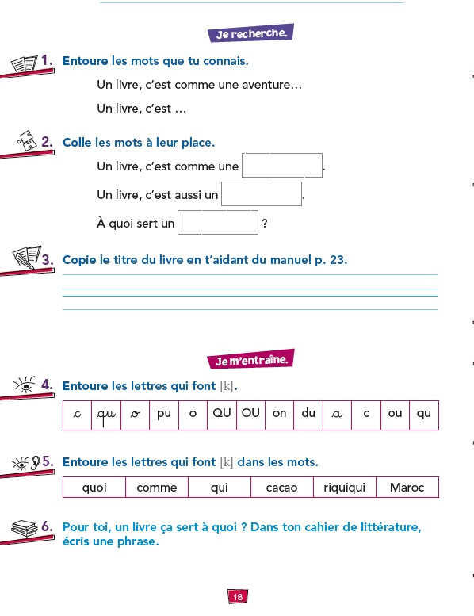
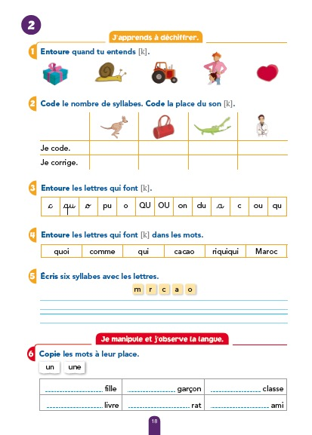
Nouvelle édition À l’école des albums Programmes 2016
CAHIERS Nouvelles maquettes intérieures
Exemple : page 18
Série 2 Série jaune (Travail sur le code)
Suppression
des rubriques
« Je recherche »
et « Je m’entraine ».
Les exercices sont regroupés par compétences.

Slide 9
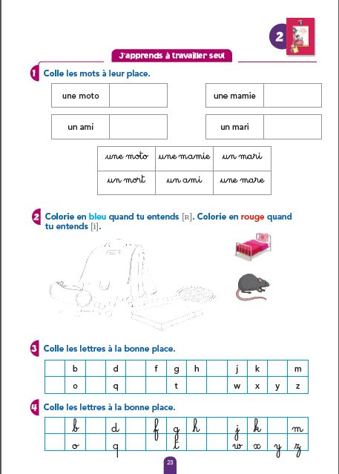
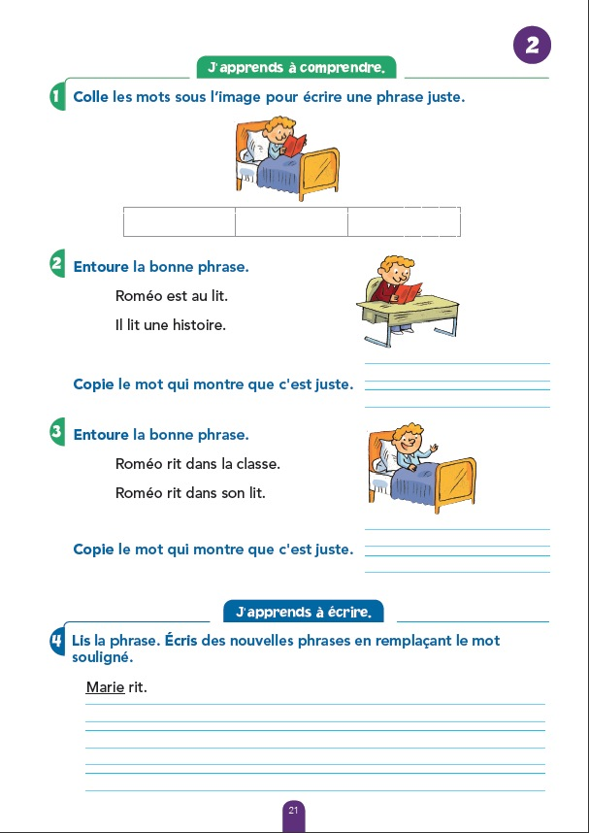
Nouvelle édition À l’école des albums Programmes 2016
CAHIERS Nouvelles maquettes intérieures
Exemple : page 18
Série jaune (Travail en autonomie)
Nouveau :
Des pages « J’apprends à travailler seul » pour faciliter l’autonomie des élèves.
Des pages « J’apprends à comprendre » pour les aider à conscientiser leurs apprentissages.

